Slide 1
软件工程 Software Engineering
河南大学软件学院 殷向

Slide 2
前情回顾
系统的静态结构设计
体系结构相关知识
MVC设计模式
DAO设计模式
系统包图
实验：
编写需求规格说明书SRS
设计系统的数据库
Notes:
问题：

Slide 3

本次课程速递
第9章 面向对象分析与设计
面向对象设计
模块设计
第10章 行为建模
顺序图建模
协作图建模
第11章 软件系统设计
软件设计原则

Slide 4
模块（构件）设计
模块设计就是把软件按照一定的原则分解为模块层次，赋予每个模块一定的任务，并确定模块间的调用关系和接口。
一个构件就是程序的一个功能要素，也称为模块。包括：程序的处理逻辑、需要的内部数据、保证构件被调用和实现数据传递的接口。
模块分解的原则：
最大限度的提取可以重用的模块，建立合理的结构体系。

Slide 5
软件设计原则
请观看清华大学慕课视频
第11章 软件系统设计
11.2 软件设计原则
举例：游戏软件的分解

Slide 6
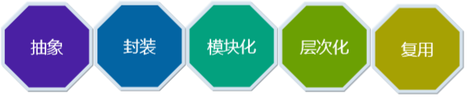
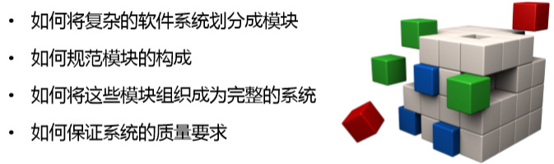
体系结构的作用
软件设计原则：设计原则是系统分解和模块设计的基本标准，应用这些原则可以使代码 更加灵活、易于维护和扩展。

Slide 7
软件设计的基本原理和相关概念
模块化：软件系统越来越复杂，需要将其划分为若干部分分而治之。
抽象：为了降低问题的复杂度，以得到问题领域中较为简单的概念。
信息隐蔽和局部化：为了避免某个模块的行为干扰同一系统中的其他模块，把必要的信息隐藏起来。
模块独立：每个模块只完成特定的单一功能，不同模块之间的联系尽可能少，尽可能减少公共变量和数据结构，有助于系统维护及软件的复用。
Notes:
这些都是传统的结构化的开发方法的思想对面向对象设计依然具有指导意义。
在软件设计方面虽然面向对象的设计是以类的结构模型为基础，但实际上类也是模块，只是模块的粒度不同，封装的形式不同，并且封装的内容也有结构化的元素，因此面向对象不是否定结构化而是继承和发扬，是对结构化的一种更高级的组织形式。

Slide 8
1 模块化
模块是相对独立的程序体，是数据说明、可执行语句等程序对象（如类、过程、函数、子程序、宏等）的集合 。
面向对象软件开发模式，很自然地支持模块的设计原理：对象就是模块。
模块化就是把程序划分成若干个模块，每个模块完成一个子功能，把这些模块集中起来组成一个整体，可以完成指定的功能，满足问题的要求。
模块之间既相互独立，又相互关联。
Notes:
模块是数据说明、可执行语句等程序对象的集合。是完成特定功能的程序实体，可以单独命名且可通过名字来访问。模块是构成程序的基本构件。
模块具有输入和输出(参数传递)、功能、内部数据结构(局部变量)和程序代码四个特性。输入、输出和功能是模块的外部特性；内部数据结构和程序代码是模块的内部特性。
软件结构设计仅需要了解该模块的外部特性。

Slide 9
模块化的优点
可以使软件结构清晰，不仅容易设计也容易阅读和理解。
可以使软件容易测试和调试，因而有助于提高软件的可靠性。把每一个模块要解决的问题局限在有限的范围，减少出错机会。
一个模块可被重复使用，提高软件产品的复用率。
能够提高软件的可修改性，便于对特定的模块进行优化处理。
有助于软件开发工程的组织管理，利于估计工作量和开发成本。

Slide 10
通过模块化降低开发复杂度
假设：
C(x)：问题x的复杂性
E(x)：解决问题x所需工作量
对于两个问题p1 和p2：
1) 如果C(p1)>C(p2) 那么 E(p1)>E(p2)
问题越复杂解决问题所需要的花费更多
2) C(p1+p2)>C(p1)+C(p2)因此E(p1＋p2)>E(p1)+E(p2)
将复杂问题分解成可以多个子问题分别解决会更加容易(模块化思想的依据)

Slide 11
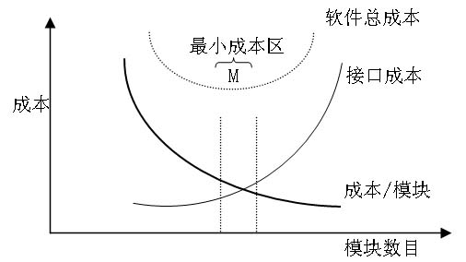
最适当的模块数目
模块数增加时，模块间的关系也随之增加，接口和集成的工作量也随之增加。
结论：寻找最佳模块化程度平衡点。
模块化和软件成本
Notes:
如果我们无限制地划分软件，开发它所需的工作量会变得小到可以忽略?
结论：NO
模块数量增加时，只是使各个子模块的工作量之和有所减小 。
然而开发工作量还有很大一部分来自于模块间的接口和集成。
除了技术上的接口和集成，还包括人与人之间的沟通。
集成和沟通的开销到了一定程度就会成为开发工作量的主要部分。

Slide 12
模块化——逐步求精的思想
逐步求精是自顶向下、逐层分解、分而治之来解决复杂问题的思想方法。
求精的每一步都是用更为详细的描述代替上一层次的抽象描述。细化的本质是分解，表现就是分层。
在整个设计过程中，用模块组成系统的层次结构，采用模块化层层分解，每层具有不同详细程度的各种描述，下层是对上层的细化，上层是对下层的抽象。

Slide 13
软件开发的求精过程
面向企业级的应用软件开发就是将“客观世界”表达在“计算机世界”里的处理过程，这个过程就是由“抽象”到“具体”的求精过程。
软件的最高级抽象用面向问题域的语言叙述“问题”，通常就是用自然语言概括“问题域”。
具体化就是计算机语言编制的程序。
抽象和具体化（细化）是互补的。

Slide 14
软件开发的求精过程
软件开发就是通过对模型的逐步细化，模型从“分析模型”到“设计模型”再到“编码模型”。
客观世界
计算机世界
逐步细化(映射)
建模语言
抽象
具体
需求获取
(自然语言)
需求分析
(分析模型)
结构设计
(结构模型)
过程设计
(算法描述)
编码
(计算机语言)
软件需求阶段
软件设计阶段
软件实现阶段
开发起点
开发终点
Notes:
在软件规划和需求分析阶段，问题定义、需求获取是用问题域约定的习惯用语(行业术语)表达对客观系统的最高层抽象，分析建模就是向具体化迈进的最初一步，是对最高层抽象的第一次降解 。
进入软件设计，将分析模型细化成设计模型，而设计模型先从结构设计再过渡到详细设计，抽象级别在逐次降低，逐步向具体化即计算机语言靠近 。
实现就是用形式化语言(编程语言/计算机语言)表达的计算模型，也称实现模型（编码模型/程序）。编码完成后达到了抽象的最低级，也是具体化的最高级 。
高级抽象到低级抽象（抽象→具体）的转换过程中主要指一系列的过程抽象和数据抽象。

Slide 15
2 抽象
抽象就是抽出事物的本质特性而暂时不考虑它们的细节。
抽象的过程是从特殊到一般的过程，上层概念是下层概念的抽象，下层概念是上层概念的精化和细化。
软件开发过程的每一步都是对较高一级抽象的解作一次具体化的描述。
面向对象方法支持过程和数据抽象。过程抽象是从功能角度的抽象。类是一种数据的抽象。
概要设计中的功能模块就是一个抽象化的功能黑盒子。
Notes:
过程抽象：功能角度的抽象，使用者将功能体作为单个功能看待，这些功能实际上是由一系列更低级的功能或代码来实现的。例：函数、功能性的类/对象。
数据抽象：定义数据类型和施加于该类型对象的操作，限定了对象的取值范围，只能通过这些操作修改和观察数据。使用者无须知道类中数据元素的具体表示方法，就可以通过接口使用类中定义的数据。

Slide 16
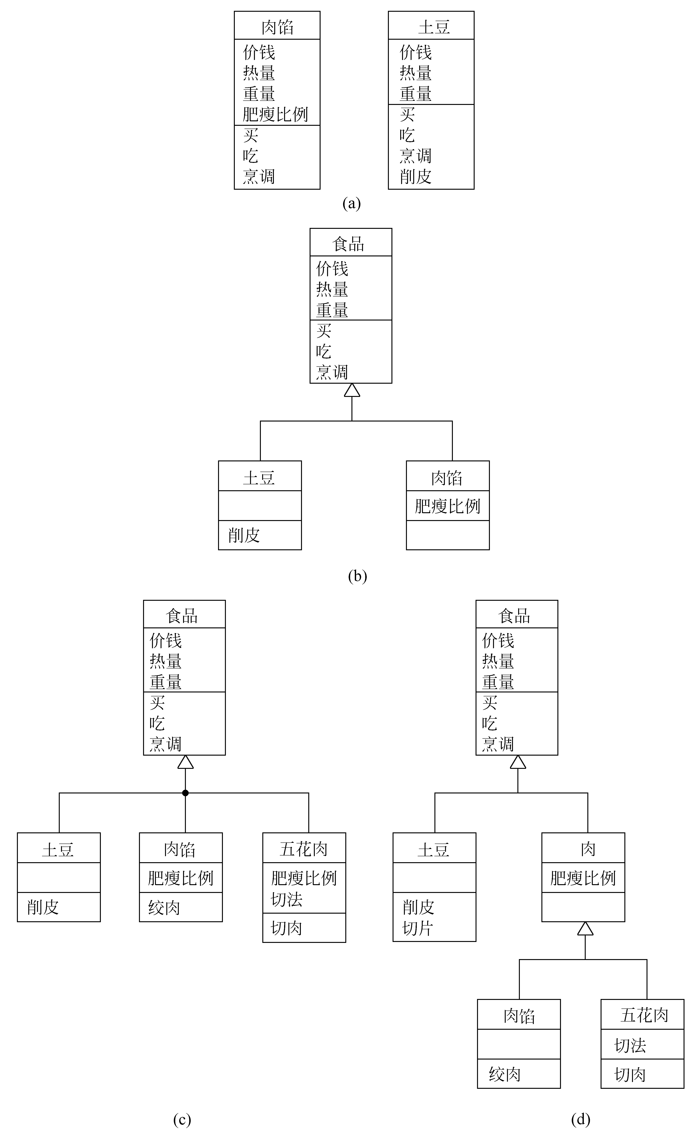
设计类的继承
右图为一个人们在日常生活中熟悉的设计类继承的例子，说明上述从具体到抽象，再到具体的过程。
先创建一些具体类；
归纳出抽象类；
进一步具体化；
再次归纳

Slide 17
过程抽象举例
过程抽象：把用文字形成的功能描述演变成代码。
用户到储蓄所提取存款。
① 抽象Ⅰ
用户手工填写用户名及提取金额，由操作员输入用户名和金额，系统进行身份验证和余额验证，两个条件通过执行提取现金操作，否则提示错误信息，操作成功账户余额被更新，并显示和打印本次提款的结果。

Slide 18
过程抽象举例
用户到储蓄所提取存款。
② 抽象Ⅱ
取款业务的后台操作Drawing_Operation：
begin
– 响应前台页面请求，获取前台数据；
– 连接数据资源；
– 验证用户身份
– 验证储户余额；
– 更新储户余额；
– 导航到下个页面显示更新的数据；
end

Slide 19
过程抽象举例
用户到储蓄所提取存款。
③ 抽象Ⅲ
PROCEDURE Drawing_Operation
begin
响应Http请求，用内置对象request获取前台表达参数；
用户身份id=request.getParameter(“id");
取款额amount=request.getParameter(“amount");
连接数据资源，获得数据库连接对象Connection；
{ 用Connection 对象Qurey 用户id
IF id 不存在=true then 提示错误信息 else
{用Connection 对象Qurey 用户Balance
IF amount>Balance then 提示余额不够；
else{ 取款操作，更新账户余额；}
} 显示或打印取款操作的结果；
end

Slide 20
数据抽象例
数据抽象：文字表达的数据结构演变成数据库表和存储过程。数据抽象与过程抽象一样，能使设计者按不同的详细程度表示数据对象。
如定义一个储户的账户信息的数据对象。
① 抽象Ⅰ
账户信息＝储户身份号+姓名+余额+更新纪录(类型+日期+数额+操作员)。

Slide 21
数据抽象举例
② 抽象Ⅱ
TYPE account IS STRUCTURE DEFINED
identity IS INTEGER LENTH(12);
name IS STRING LENTH(12);
balance IS FLOAT LENTH(12);
update_type IS STRING LENTH(8);
update_date IS DATE;
update_ amount IS STRING LENTH(10);
operator IS INTEGER LENTH(12);
END account TYPE;
③ 抽象Ⅲ
具体的数据库表设计和定义此类数据对象的一组操作。

Slide 22
3 信息隐蔽和局部化
每个模块都尽量对其他模块隐藏自己的内部实现细节。
模块内部的数据和过程不允许其它不需要这些信息的模块使用。
定义和实施对模块的过程细节和局部数据结构的存取限制。
对象的封装性实现支持了信息隐藏。
典型的信息隐藏：面向对象的访问控制符。
信息隐藏是实现抽象、模块化机制的基本支撑。
局部化是指把一些关系密切的软件元素物理地放得彼此靠近。

Slide 23
信息隐蔽和局部化的优点
测试期间和软件维护期间需要修改软件，使用信息隐蔽原理作为模块化系统设计的标准就会带来极大好处。
因为绝大多数数据和过程对于软件的其他部分而言是隐蔽的（也就是“看”不见的），在修改期间由于疏忽而引入的错误就很少可能传播到软件的其他部分。
信息隐藏不仅支持模块的并行开发，而且还可减少测试和后期维护的工作量。

Slide 24
4 模块独立
模块独立的含义：
模块完成独立的功能
符合信息隐藏和信息局部化原则
模块间关联和依赖程度尽量小
模块独立的概念是模块化、抽象、信息隐蔽和局部化概念的直接结果。
为什么模块的独立性很重要呢？
有效的模块化（即具有独立的模块）的软件比较容易开发出来。独立的模块比较容易测试和维护。
Notes:
模块之间仅仅交换那些为完成系统功能必须交换的信息，即模块应该独立。

Slide 25
4 模块独立
模块的独立程度可以由两个定性标准度量，分别为耦合度和内聚度。
内聚度：一个模块内部各个元素间(语句和程序段)彼此的紧密程度的度量。
耦合度：指软件结构中各模块之间相互联系紧密程度的度量。
软件独立性的衡量标准：
高内聚：内部结构紧密。
低耦合：模块间关联和依赖程度尽可能小，与其他模块的接口简单。

Slide 26
耦合性（Coupling）
耦合性是对一个软件结构中不同模块之间互连程度的度量。
模块间耦合的强弱取决于接口的复杂性，即与信息传递的方式、接口参数的个数、接口参数的数据类型相关。不同模块之间相互依赖的越紧密则耦合度越高。
耦合度影响系统的可理解性、可测试性、可靠性和可维护性。

Slide 27
软件设计的原则之一：弱耦合
为了提高模块的独立性，应该尽量降低模块之间的耦合度。
可行的举措有：
两个对象应该通过类的接口实现耦合，而不应该依赖于类的具体实现细节(例如友元)。
采用简单的数据传递方式，减少消息中包含的参数个数，降低参数的复杂程度（尽量使用基本类型作为接口的参数类型）, 减少消息数。
Notes:
Not a contradiction, because a derived object (module) includes the code of its base class’
为获得紧密的继承耦合，派生类应该是它的基类的一种具体化, 尽量多继承并使用其属性和服务，从而更紧密地耦合到其基类。

Slide 28
耦合度的等级
耦合度是模块独立性最显著特征。耦合度按其高低程度可分为七级，松耦合是软件设计一直追求的目标。
① 非直接耦合
② 数据耦合
③ 特征耦合
④ 控制耦合
⑤ 外部耦合
⑥ 公共耦合
⑦ 内容耦合

Slide 29
耦合的七个等级
（1）非直接耦合
如果两个模块之间没有直接关系，它们之间的联系完全是通过主模块的控制和调用来实现的，这就是非直接耦合。
这种耦合的模块独立性最强。
X
Y
无关系
A
B
无关系

Slide 30
耦合的七个等级
（2）数据耦合
如果一个模块访问另一个模块时，彼此之间是通过数据参数（不是控制参数、公共数据结构或外部变量）来交换输入、输出信息的，则称这种耦合为数据耦合。
按数据耦合开发的程序界面简单、安全可靠。
数据耦合是松散的耦合，模块之间的独立性比较强。在软件程序结构中至少必须有这类耦合。
A
通过参数
传递数据
B

Slide 31
数据耦合与非直接耦合的使用情景
举例：模块“计算应扣款”把“用水量”和“用电量”分别传递给“计算水费”与“计算电费”两个模块(传递基本类型的数据)，然后从它们取得“水费”与“电费”，这种上下层之间存在的偶合称为数据偶合。
“计算水费”与“计算电费”俩模块处于同一级，相互之间没有信息传递，属于非直接偶合。
计算应扣款
数据偶合
用水量
用电量
水费
电费
计算水费
计算电费
非直接偶合

Slide 32
耦合的七个等级
（3）标记耦合（特征耦合）
如果一组模块通过参数表传递记录信息，就是标记耦合。
事实上，这组模块共享了这个记录，它是某一数据结构的子结构，而不是简单变量。这要求这些模块都必须清楚该记录的结构，并按结构要求对此记录进行操作。
如果采取“信息隐蔽”的方法，把在数据结构上的操作全部集中在一个模块中，就可以消除这种耦合。
计算应扣款
房租水电
水费
电费
房租水电
计算水费
计算电费
标记偶合

Slide 33
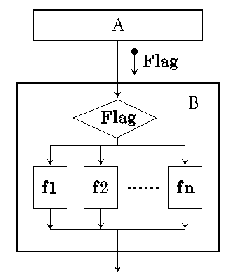
耦合的七个等级
（4）控制耦合
如果一个模块通过传送开关、标志、名字等控制信息，明显地控制选择另一模块的功能，就是控制耦合。
这种耦合的实质是在单一接口上选择多功能模块中的某项功能。
对所控制模块的任何修改，都会影响控制模块。另外，控制耦合也意味着控制模块必须知道所控制模块内部的一些逻辑关系，这些都会降低模块的独立性。

Slide 34
耦合的七个等级
（4）控制耦合
控制耦合属于中等程度的耦合，较之数据耦合，模块间的联系更为紧密。控制耦合不是一种必须存在的耦合。
可以按如下的步骤排除控制耦合：
找出模块调用时所用的一个或多个控制变量。
在被调模块中，根据控制变量找出所有的流程。
将每一个流程分解为一个独立的模块。
将原被调模块中的流程选择部分移到上层模块，变为调用判断。
通过以上的变换，可以将控制耦合变为数据耦合。

Slide 35
控制耦合举例
B
A
读入分数
平均/最高
(控制信号)
成绩
平均/最高?
B
计算平均分
计算最高分
计算平均分或最高分
输出结果

Slide 36
控制耦合解耦
控制耦合增加了理解和编程的复杂性，调用模块必须知道被调模块的内部逻辑，增加了相互依赖。去除模块间控制耦合的方法：
(1)将被调用模块内的判定上移到调用模块中进行；
(2)被调用模块分解成若干单一功能模块。
A
平均成绩
最高成绩
B1
B2
计算平均分
计算最高分

Slide 37
耦合的七个等级
（5）外部耦合
一组模块都访问同一全局简单变量而不是同一全局数据结构，而且不是通过参数表传递该全局变量的信息，则称之为外部耦合。
外部耦合引起的问题类似于公共耦合，区别在于在外部耦合中不存在依赖于一个数据结构内部各项的物理安排。
A
B
外部设备驱动
C

Slide 38
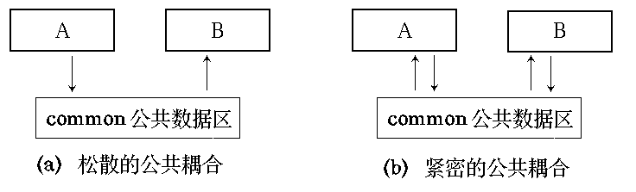
耦合的七个等级
（6）公共耦合
若一组模块都访问同一个公共数据环境，则它们之间的耦合就称为公共耦合。
公共的数据环境可以是全局数据结构、共享的通信区、内存的公共覆盖区、外存上的文件、物理设备等。
若两个模块共享的数据很多时，可以使用公共耦合。

Slide 39
公共耦合
公共耦合属于较严重的耦合，引起的问题是：
(1)软件可理解性降低
(2)诊断错误困难
(3)软件可维护性差，
(4)软件可靠性差
(公共数据区及全程变量无保护措施)
慎用公共数据区和全程变量!!!
A
B
C
D
E
F
G
s
区域1

Slide 40
耦合的七个等级
（7）内容耦合
若一个模块直接访问另一个模块的内部代码或数据，即出现了内容耦合。这是耦合程度最高的一种形式。
如果出现以下情形，两个模块之间就发生了内容耦合：
一个模块访问另一个模块的内部数据。
一个模块不通过正常入口转到另一个模块的内部。
两个模块有一部分代码重叠（只可能出现在汇编程序中）。
一个模块有多个入口（这意味着一个模块有几种功能）。

Slide 41
内容耦合
Entry1
……
Entry1
……
· · ·
GO TO A
· · ·
L
A
B
A
· · ·
A · · ·
· · ·
B
K
一模块直接访问
另一模块的内部
信息 (程序代码
或数据）
模块代码重叠
多入口模块

Slide 42
模块化的原则
在模块划分时，应尽量使用数据耦合，少用控制耦合，限制公共耦合的范围，完全不用内容耦合。
低
耦合性
低耦合
无直接耦合 数据耦合 标记耦合
模块独立性
强
中耦合
控制耦合
较强耦合
外部耦合 公共耦合
强耦合
内容耦合
高
弱
Notes:
模块化设计的最终目标，是希望建立模块间耦合尽可能松散的系统。
在这样一个系统中，我们设计、编码、测试和维护其中任何一个模块，就不需要对系统中其他模块有很多的了解。
此外，由于模块间联系简单，发生在某一处的错误传播到整个系统的可能性很小。

Slide 43
模块化的原则——松耦合
直接引用
内容耦合
接口方式
过程调用语句
其它耦合
接
口
复
杂
性
数据项作参数
数据耦合
接口数据
的复杂性
数据结构， 变量名作参数
标记耦合
开关量，起
控制变量作用
控制耦合
外部耦合
全程变量区
公用数据区
公共耦合
无接口关系
非直接耦合

Slide 44
内聚性（Cohesion）
内聚：一个模块内各个元素（语句或语句段）彼此结合的紧密程度。
模块内的高内聚往往意味着模块间的松耦合。模块内聚度越高，独立性越强，系统越容易理解和维护。
理想内聚的模块是，只使用局部变量，完成一个功能。
内聚和耦合都是模块化设计的有力工具，但是实践表明内聚更重要，应该把更多注意力集中到提高模块的内聚程度上。

Slide 45
软件设计的原则之二：强内聚
内聚是对模块内部各个元素彼此结合的紧密程度，应该通过定义使每个模块都具有明确的功能，以提高模块内聚程度。
在面向对象设计中存在下述3种内聚：
服务内聚：一个服务应该完成一个且仅完成一个功能。
类内聚：设计类的原则是，一个类应该只有一个用途，它的属性和服务应该是高内聚的。类的属性和服务应该全都是完成该类对象的任务所必需的。如果某个类有多个用途，通常应该把它分解成多个专用的类。
一般-特殊(继承)内聚：设计出的一般-特殊结构，应该符合多数人的概念，更准确地说，这种结构应该是对相应的领域知识的正确抽取。
紧密的继承耦合与高度的一般-特殊内聚是一致的。

Slide 46
内聚度的等级
内聚度是标志一个模块内部各成分彼此结合的紧密程度。内聚度按其高低程度可分为七级，高内聚度模块独立性强，设计尽可能提高模块内聚度。
偶然性内聚
逻辑性内聚
时间性内聚
过程性内聚
通讯性内聚
顺序性内聚
功能性内聚

Slide 47
内聚的七个等级
（1）巧合内聚
当模块内各部分之间没有联系，或者即使有联系，这种联系也很松散，则称这种模块为巧合内聚模块，又称为偶然内聚模块。
这种模块的缺点：
首先是不易修改、测试和维护。
其次是这种模块的内容不易理解，很难描述它所完成的功能，增加了程序的模糊性。
它是内聚程度最低的模块，在空间允许的情况下，不应使用这种内聚。

Slide 48
偶然性内聚
常见的偶然性内聚情形是，当程序员写完一个程序后发现有一组语句多处出现，于是为节省内存便将这组语句单独组成一个模块。模块C为偶然性内聚。
模块A
模块B
模块A
模块B
语句1
语句2
· · ·
语句1
语句2
· · ·
函数1
函数2
· · ·
模块C

Slide 49
内聚的七个等级
（2）逻辑内聚
这种模块把几种相关的功能组合在一起，每次调用时，由传送给模块的判定参数来确定该模块应执行哪一种功能。这种模块是单入口多功能模块。
类似的有错误处理模块。它接收出错信号，对不同类型的错误打印出不同的出错信息。
逻辑内聚模块比巧合内聚模块的内聚程度要高。
调用模块
判定
被调用模块
读一个记录
写一个记录

Slide 50
内聚的七个等级
S
S
X
Y
X
Y
（2）逻辑内聚
逻辑内聚的缺点：
它所执行的不是一种功能，而是执行若干功能中的一种，因此它不易修改。
另外，当调用时需要进行控制参数的传递，这就增加了模块间的耦合程度。
而将未用的部分也调入内存，这就降低了系统的效率。
A
B
AB
读入分数
平均/最高?
计算平均分
计算最高分
模块AB
输出结果
Notes:
如模块A:“计算全班学生平均分”与模块B:“计算全班学生最高”两个模块，都要经过读入全班学生分数，进行计算，输出结果等相同步骤(如下图)，把这些相似的功能放在一个模块AB中,省去程序中的重复部分。模块AB内部的成分组合 称为逻辑内聚。

Slide 51
内聚的七个等级
为变量N 赋初值
打开文件A · · ·
（3）时间内聚
时间内聚又称为经典内聚。
这种模块大多为多功能模块，但模块的各个功能的执行与时间有关，通常要求所有功能必须在同一时间段内执行。
例如初始化模块和终止模块。初始化模块要为所有变量赋初值，对所有介质上的文件置初态，初始化寄存器和栈等，因此要求在程序开始执行的最初一段时间内，模块中所有功能全部执行一遍。
也属于低内聚度的类型。

Slide 52
内聚的七个等级
（4）过程内聚
如果一个模块内的处理是相关的，而且必须以特定次序执行，则称这个模块为过程内聚模块。
使用流程图做为工具设计程序的时候，常常通过流程图来确定模块划分。把流程图中的某一部分划出组成模块，就得到过程内聚模块。
例如，我们把流程图中的循环部分、判定部分、计算部分分成三个模块，这三个模块都是过程内聚模块。
接收考试成绩
成绩排序
选择前十名
Notes:
如会员注册，需要按顺序输入名字、密码、地址、电话号码。这个子程序是过程内聚性，因为是由一个特定顺序而不是其它任何原因把这些操作组合在一起的。

Slide 53
内聚的七个等级
（5）通信内聚
如果一个模块内各功能部分都使用了相同的输入数据，或产生了相同的输出数据，则称之为通信内聚模块。
通信内聚和过程内聚都属于中内聚度模块。
开领书单
领书单
删除
发票
文 件
登记售书
修改
售书登记表
Notes:
例 ：模块内部的成分：“开领书单”与“登记售书”都使用同一个输入数据“发票”；模块内部的成分： “删除”与“修改”产生同一个输出数据“文件”，它们都是借公用数据联系在一起，称为通信内聚.

Slide 54
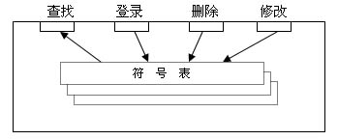
内聚的七个等级
（5）通信内聚
这种模块完成多个功能，各个功能都在同一数据结构上操作，每一项功能有一个唯一的入口点。

Slide 55
内聚的七个等级
（6） 顺序内聚
如果一个模块内的处理元素和同一个功能密切相关，而且这些处理必须顺序执行，通常一个处理元素的输出数据作为下一个处理元素的输入数据。这种内聚称为顺序内聚。
属于高内聚度模块。
建立方程组系数矩阵
过程内聚与顺序内聚的区别：
过程内聚强调加工处理的次序，成份之间不一定有数据传递；
顺序内聚强调数据的顺序，成份之间一定有数据的传递且按顺序执行。
高斯消去法
迭代
Notes:
例：“求解线性方程组”的解法流程中，将三个任务组成一个模块，即是 一个顺序内聚.

Slide 56
内聚的七个等级
（7）功能内聚
一个模块中各个部分都是完成某一具体功能（单一功能）必不可少的组成部分，或者说该模块中所有部分都是为了完成一项具体功能而协同工作，紧密联系，不可分割的。则称该模块为功能内聚模块。
功能内聚是内聚度最高的类型。
功能内聚模块的优点是它们容易修改和维护，因为它们的功能是明确的，模块间的耦合是简单的。
建立方程组系数矩阵
高斯消去法
迭代
Notes:
高内聚度模块独立性强。设计尽可能提高模块内聚度。
功能内聚是原子级的。功能内聚是不可再分的。
按功能内聚划分模块，模块数量将大幅增加，将增加接口的工作量。

Slide 57
模块化的原则——一个模块一个功能
在模块设计时，应力争做到高内聚，并能够辨别出低内聚的模块，加以修改使之提高内聚度，降低耦合度。
注意以下几点：
设计功能独立单一的模块。
控制使用全局数据。
模块间尽量传递数据型信息。
Notes:
模块化设计的最终目标，是希望建立模块间耦合尽可能松散的系统。
在这样一个系统中，我们设计、编码、测试和维护其中任何一个模块，就不需要对系统中其他模块有很多的了解。
此外，由于模块间联系简单，发生在某一处的错误传播到整个系统的可能性很小。

Slide 58
模块化的原则
低
内聚性
低内聚
偶然内聚 逻辑内聚 时间内聚
模块独立性
弱
中内聚
过程内聚 通信内聚
高内聚
顺序内聚 功能内聚
高
强

Slide 59
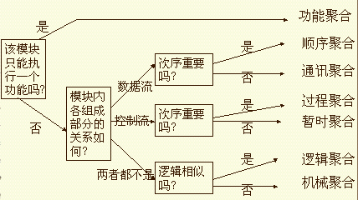
模块化的原则——强内聚

Slide 60
深度/宽度、扇入/扇出
M
扇出
a
b
c
深度
d
e
f
g
h
i
j
k
m
n
o
p
q
r
s
t
扇入
宽度
Notes:
在图中模块M是主控模块，a、b、c是M的从属模块。模块d、e从属于模块a，因此也从属M。

Slide 61
深度/宽度、扇入/扇出
一个软件结构的深度(depth) — 表示控制的层数
一个软件结构的宽度(width) — 表示控制的跨度
一个模块的“扇出数”(fan out) — 指该模块直接控制的其他模块数(依赖性)
一个模块的“扇入数”(fan in) — 指能直接控制该模块的上级模块数(复用性)
Notes:
一个模块控制另一些模块，称前者为“主控”模块，后者为“从属”模块。

Slide 62
模块划分的启发性提示
改进软件结构，提高模块独立性：对初步模块进行合并、分解和移动的优化过程中力求提高模块的内聚，降低耦合。
模块大小要适中：过大的模块应分解以提高理解性和可维护性；过小的模块会使模块之间关系复杂，可合并到上级模块中。
软件结构图的深度、宽度、扇入和扇出要适当。如扇出大容易使结构扁平宽度过宽，若扇出小可能造成深度过深。
模块的作用域应该在控制域之内。
设计单入口单出口的模块。
降低模块接口的复杂程度：接口间的信息传递尽量要简单，为执行模块的功能所用。避免传递相互间没有联系的数据。

Slide 63
软件重用
重用也叫再用或复用，是指同一事物不作修改或稍加改动就多次重复使用。
重用有两方面的含义：
一是尽量使用已有的类；
二是在设计新类的协议时考虑将来的可重用性。
软件重用可分为3个层次：
知识重用(例如，软件工程知识的重用)。
方法和标准的重用(例如，面向对象方法或国家制定的软件开发规范的重用)。
软件成分的重用。

Slide 64
软件成分的重用级别
软件成分重用的3个级别：
(1) 几种形式的代码重用
源代码剪贴：几乎无法跟踪原始代码块的修改
源代码包含#include ：重新编译都用最新源代码
继承：可扩充或修改库中的类而不影响原有的代码
(2) 设计结果重用
重用某个软件系统的设计模型。
(3) 分析结果重用
重用分析模型，例如，把一个应用系统移植到完全不同的软硬件平台上。

Slide 65
10种典型的可重用软件成分
（1） 项目计划：软件质量保证计划。
（2） 成本估计：不同项目中类似功能的成本估算。
（3） 体系结构：事务类处理体系结构。
（4） 需求模型/规格说明：对象模型，数据流图。
（5） 设计：体系结构、数据、接口和过程设计。
（6） 源代码：兼容的程序构件。
（7） 用户文档和技术文档：部分重用。
（8） 用户界面：GUI 可占应用程序的60%代码量。
（9） 数据： 记录结构，文件和完整的数据库。
（10）测试用例：与重用设计或代码相关的用例。

Slide 66
可重用软构件应具备的特点
面向对象技术中的“类”，是比较理想的可重用软构件，不妨称之为类构件。
为使软构件也像硬件集成电路那样，能在构造各种各样的软件系统时方便地重复使用，就必须使它们满足下列要求：
模块独立性强
具有高度可塑性
接口清晰、简明、可靠
有完整的需求模型和规格说明

Slide 67
软件重用的效益
质量：
理想情况下，为了重用而开发的软件构件已被证明是正确的，且没有缺陷。事实上，由于不能定期进行形式化验证，错误可能而且也确实存在。但是，随着每一次重用，都会有一些错误被发现并被清除，构件的质量也会随之改善。随着时间的推移，构件将变成实质上无错误。

Slide 68
软件重用的效益
近几年来软件产业界的实例研究表明，通过积极的软件重用能够获得可观的商业效益，产品质量、开发生产率和整体成本都得到了改善。
HP公司经研究发现，被重用的代码的错误率是每千行代码中有0.9个错误，而新开发的软件的错误率是每千行代码中有4.1个错误。
对于一个包含68%重用代码的应用系统来说，错误率大约是每千行代码中有2.0个错误，与不使用重用的开发相比错误率降低了51%。

Slide 69
软件重用的效益
生产率：
当把可重用的软件成分应用于软件开发的全过程时，创建计划、模型、文档、代码和数据所需花费的时间将减少，从而将用较少的投入给客户提供相同级别的产品，因此，生产率得到了提高。
由于应用领域、问题复杂程度、项目组的结构和大小、项目期限、可应用的技术等许多因素都对项目组的生产率有影响，因此，不同开发组织对软件重用带来生产率提高的数字的报告并不相同，但基本上30%~50%的重用大约可以导致生产率提高25%~40%。

Slide 70
代码重用的方法
代码重用从设计阶段开始，在研究面向对象分析结果时就应该寻找使用已有类的方法。若因为没有合适的类可以重用而确实需要创建新的类，则在设计这些新类的协议时，必须考虑到将来的可重用性。
选择有可能被重用的已有类，标出这些候选类中对本问题无用的属性和服务，尽量重用那些能使无用的属性和服务降到最低程度的类。
在被重用的已有类和问题域类之间添加泛化关系(即从被重用的已有类派生出问题域类)。
标出问题域类中从已有类继承来的属性和服务，现在已经无需在问题域类内定义它们了。
修改与问题域类相关的关联，必要时改为与被重用的已有类相关的关联。

Slide 71

面向对象的设计原则
抽象，信息隐蔽，模块独立，高内聚，低耦合
单一职责原则（Single Responsibility Principle,SRP）
“开－闭”原则（Open-Closed Principle,OCP）
里氏代换原则（Liskov Substitution Principle,LSP）
接口隔离原则（Interface Segregation Principle,ISP）
依赖倒转原则 （Dependency Inversion Principle,DIP）
合成复用原则（Composite Reuse Principle,CRP）
迪米特法则（Law of Demete,LoD）
https://blog.csdn.net/lixg88888888/article/details/78932142
Notes:
实现“开闭”原则的关键是：抽象化

Slide 72
面向对象的设计原则
设计原则名称 | 设计原则简介 | 重要性
开闭原则 | 软件实体对扩展是开放的，但对修改是关闭的，即在不修改一个软件实体的基础上去扩展其功能 | 5星
依赖倒转原则 | 要针对抽象层编程，而不要针对具体类编程 | 5星
里氏代换原则 | 在软件系统中，一个可以接受基类对象的地方必然可以接受一个子类对象 | 4星
单一职责原则 | 类的职责要单一，不能将太多的职责放在一个类中 | 4星
接口隔离原则 | 使用多个专门的接口来取代一个统一的接口 | 2星
合成复用原则 | 在系统中应该尽量多使用组合和聚合关联关系，尽量少使用甚至不使用继承关系 | 4星
迪米特法则 | 一个软件实体对其他实体的引用越少越好，或者说如果两个类不必彼此直接通信，那么这两个类就不应当发生直接的相互作用，而是通过引入一个第三者发生间接交互 | 3星
Notes:
开闭原则是所有面向对象原则的核心；里式替换原则是实现开闭原则的重要方式之一；依赖倒置原则是系统抽象化的具体实现，其是面向对象设计的主要实现机制之一；接口隔离原则要求接口的方法尽量少，接口尽量细化；迪米特法则降低系统的耦合度，其使得一个模块的修改尽量少的影响其他模块，扩展会相对容易；在软件设计中，尽量使用组合/聚合而不是继承达到代码复用的目的。

Slide 73
设计模式之SOLID原则
设计模式中的SOLID原则，遵循五大原则可以使程序解决紧耦合，更加健壮。
SRP | 单一责任原则 | 提高代码实现层的内聚度，降低实现单元彼此之间的耦合度
OCP | 开放封闭原则 | 提高代码实现层的可扩展性，提高面临改变的可适应性，降低修改代码的冗余度
LSP | 里氏替换原则 | 提高代码抽象层的可维护性，提高实现层代码与抽象层的一致性
ISP | 接口隔离原则 | 提高代码抽象层的内聚度，降低代码实现层与抽象层的耦合度，降低代码实现层的冗余度
DIP | 依赖倒置原则 | 降低代码实现层由依赖关系产生的耦合度，提高代码实现层的可测试性

Slide 74

面向对象的设计原则
开闭原则（Open Closed Principle，OCP）
Bertrand Meyer于1988年提出，它是面向对象设计中最重要的原则之一。
开闭原则是指：一个软件实体应当对扩展开放，对修改关闭。
也就是说在设计一个模块的时候，应当使这个模块可以在不被修改的前提下被扩展，即实现在不修改源代码的情况下改变这个模块的行为。可以使用抽象-继承来实现开放封闭原则。
具有理想主义色彩，是面向对象设计的终极目标，其他几条都是本原则的实现方法。
Notes:
（抽象隔离变化）也就是说程序前期做了抽象，那么面对需求程序的改动是通过增加新代码（增加子类）进行，而不是更改现有的代码。
https://blog.csdn.net/LoveLion/article/details/7537584

Slide 75
面向对象的设计原则
开闭原则举例
某公司开发的CRM系统可以显示各种类型的图表，如饼状图和柱状图等，为了支持多种图表显示方式，
在该代码中，如果需要增加一个新的图表类，如折线图LineChart，则需要修改ChartDisplay类的display()方法的源代码，增加新的判断逻辑，违反了开闭原则。
可以通过抽象化的方式对系统进行重构，使之增加新的图表类时无须修改源代码，满足开闭原则。做法如下：
(1) 增加一个抽象图表类AbstractChart，将各种具体图表类作为其子类；
(2) ChartDisplay类针对抽象图表类进行编程，由客户端来决定使用哪种具体图表。
Notes:
引入了抽象图表类AbstractChart，且ChartDisplay针对抽象图表类进行编程，并通过setChart()方法由客户端来设置实例化的具体图表对象，在ChartDisplay的display()方法中调用chart对象的display()方法显示图表。如果需要增加一种新的图表，如折线图LineChart，只需要将LineChart也作为AbstractChart的子类，在客户端向ChartDisplay中注入一个LineChart对象即可，无须修改现有类库的源代码。
注意：因为xml和properties等格式的配置文件是纯文本文件，可以直接通过VI编辑器或记事本进行编辑，且无须编译，因此在软件开发中，一般不把对配置文件的修改认为是对系统源代码的修改。
如果一个系统在扩展时只涉及到修改配置文件，而原有的Java代码或C#代码没有做任何修改，该系统即可认为是一个符合开闭原则的系统。

Slide 76
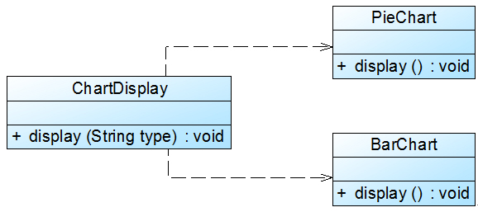
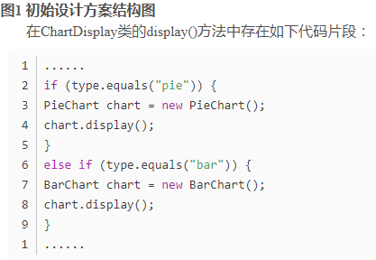
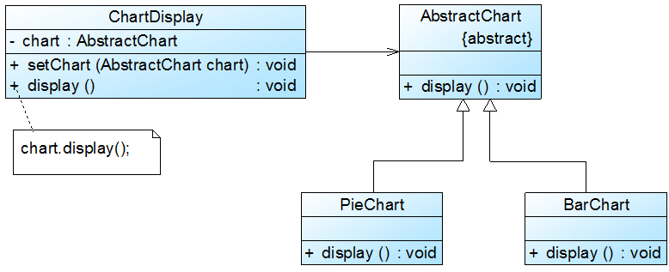
面向对象的设计原则
开闭原则举例
Notes:
引入了抽象图表类AbstractChart，且ChartDisplay针对抽象图表类进行编程，并通过setChart()方法由客户端来设置实例化的具体图表对象，在ChartDisplay的display()方法中调用chart对象的display()方法显示图表。如果需要增加一种新的图表，如折线图LineChart，只需要将LineChart也作为AbstractChart的子类，在客户端向ChartDisplay中注入一个LineChart对象即可，无须修改现有类库的源代码。
注意：因为xml和properties等格式的配置文件是纯文本文件，可以直接通过VI编辑器或记事本进行编辑，且无须编译，因此在软件开发中，一般不把对配置文件的修改认为是对系统源代码的修改。
如果一个系统在扩展时只涉及到修改配置文件，而原有的Java代码或C#代码没有做任何修改，该系统即可认为是一个符合开闭原则的系统。

Slide 77
面向对象的设计原则
里氏替换原则(Liskov Substitution Principle, LSP)
所有引用基类（父类）的地方必须能透明地使用其子类的对象。即在软件中将一个基类对象替换成它的子类对象，程序将不会产生任何错误和异常，反过来如果一个软件实体使用的是一个子类对象，那么它不一定能够使用基类对象。
只有当子类可以替换掉父类，软件单位的功能不受到影响时，父类才能真正被复用，而子类也能够在父类的基础上增加新的行为。继承正是建立在里氏代换基础之上的。
因此，在程序中应尽量使用基类类型来对对象进行定义，而在运行时再确定其子类类型，用子类对象来替换父类对象。
Notes:
例如：我喜欢车子，那么意味着我喜欢自行车，但反过来就不一定，因为我喜欢自行车并不代表就喜欢所有的车子。
它包含以下4层含义：
子类可以实现父类的抽象方法，但不能覆盖父类的非抽象方法。
子类中可以增加自己特有的方法。
当子类的方法重载父类的方法时，方法的前置条件（即方法的形参）要比父类方法的输入参数更宽松。
当子类的方法实现父类的抽象方法时，方法的后置条件（即方法的返回值）要比父类更严格。
子类可以扩展父类的功能，但不能改变父类原有的功能。在进行设计的时候，我们尽量从抽象类继承，而不是从具体类继承。如果从继承等级树来看，所有叶子节点应当是具体类，而所有的树枝节点应当是抽象类或者接口。

Slide 78

面向对象的设计原则
里氏替换原则
注意的问题：
子类的所有方法必须在父类中声明，或子类必须实现父类中声明的所有方法。如果一个方法只存在子类中，则无法在以父类定义的对象中使用该方法。
尽量把父类设计成抽象类或接口，让子类继承父类或实现父接口，这样可以很方便的扩展系统的功能，无须修改原有子类的代码，只需增加新的子类。
Notes:
在运用里氏代换原则时，尽量把父类设计为抽象类或者接口，让子类继承父类或实现父接口，并实现在父类中声明的方法，运行时，子类实例替换父类实例，我们可以很方便地扩展系统的功能，同时无须修改原有子类的代码，增加新的功能可以通过增加一个新的子类来实现。里氏代换原则是开闭原则的具体实现手段之一。

Slide 79
面向对象的设计原则
里氏替换原则举例
某公司开发的CRM系统中，客户(Customer)可以分为VIP客户(VIPCustomer)和普通客户(CommonCustomer)两类，系统需要提供一个发送Email的功能。无论是普通客户还是VIP客户，发送邮件的过程都是相同的，两个send()方法中的代码重复，而且在系统中还将增加新类型的客户。为了让系统具有更好的扩展性，减少代码重复，使用里氏代换原则对其进行重构。
可以增加一个抽象客户类Customer，将CommonCustomer和VIPCustomer类作为其子类，邮件发送类EmailSender类针对抽象客户类Customer编程，根据里氏代换原则，能够接受基类对象的地方必然能够接受子类对象，因此将EmailSender中的send()方法的参数类型改为Customer，如果需要增加新类型的客户，只需将其作为Customer类的子类即可。
Notes:
里氏代换原则是实现开闭原则的重要方式之一。在本实例中，在传递参数时使用基类对象，除此以外，在定义成员变量、定义局部变量、确定方法返回类型时都可使用里氏代换原则。针对基类编程，在程序运行时再确定具体子类。
里氏代换原则以Barbara Liskov（芭芭拉·利斯科夫）教授的姓氏命名。芭芭拉·利斯科夫：美国计算机科学家，2008年图灵奖得主，2004年约翰·冯诺依曼奖得主，美国工程院院士，美国艺术与科学院院士，美国计算机协会会士，麻省理工学院电子电气与计算机科学系教授，美国第一位计算机科学女博士。

Slide 80
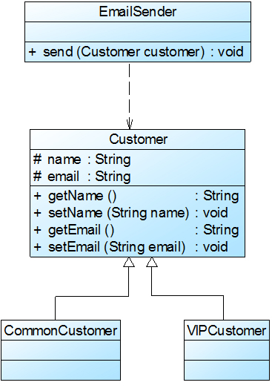
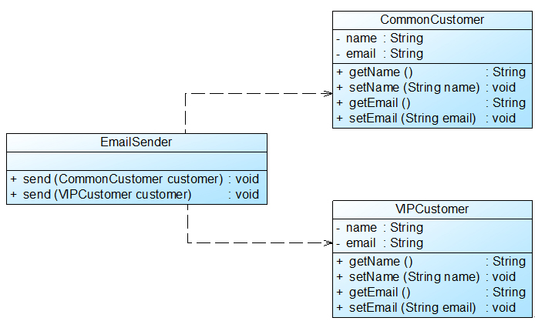
面向对象的设计原则
Notes:
里氏代换原则是实现开闭原则的重要方式之一。在本实例中，在传递参数时使用基类对象，除此以外，在定义成员变量、定义局部变量、确定方法返回类型时都可使用里氏代换原则。针对基类编程，在程序运行时再确定具体子类。
里氏代换原则以Barbara Liskov（芭芭拉·利斯科夫）教授的姓氏命名。芭芭拉·利斯科夫：美国计算机科学家，2008年图灵奖得主，2004年约翰·冯诺依曼奖得主，美国工程院院士，美国艺术与科学院院士，美国计算机协会会士，麻省理工学院电子电气与计算机科学系教授，美国第一位计算机科学女博士。

Slide 81

面向对象的设计原则
依赖倒置原则(Dependency Inversion Principle, DIP)
抽象不应当依赖于细节，细节应当依赖于抽象；要针对接口编程，不针对实现编程。
在代码中传递参数时，或者在组合聚合关系中，尽量引用层次高的抽象层类（即用接口或抽象类进行变量类型声明、参数类型声明、方法返回类型声明，以及数据类型的转换等），不要用具体类做这些事。
为了确保该原则的应用，一个具体类应当只实现接口或抽象类中声明过的方法，不要给出多余的方法，否则将无法调用子类新增的方法。
主要是在构造对象时可以动态的创建各种具体对象，当然如果一些具体类比较稳定，就不必再弄一个抽象类做它的父类，这样有画蛇添足的感觉。
Notes:
举例：
收音机就是典型的耦合过度，只要出现故障，都很难维修，各个部件相互依赖。
而计算机却不一样，坏了任何部件，都不影响其他部件的使用，只需更换一个部件，因为CPU、内存、主板、硬盘等都是针对接口设计的。这就是高层模块不应该依赖低层模块，两个都应该依赖抽象。
也就是说应当使用接口和抽象类进行变量类型声明、参数类型声明、方法返还类型说明，以及数据类型的转换等。而不要用具体类进行变量的类型声明、参数类型声明、方法返还类型说明，以及数据类型的转换等。要保证做到这一点，一个具体类应当只实现接口和抽象类中声明过的方法，而不要给出多余的方法。

Slide 82
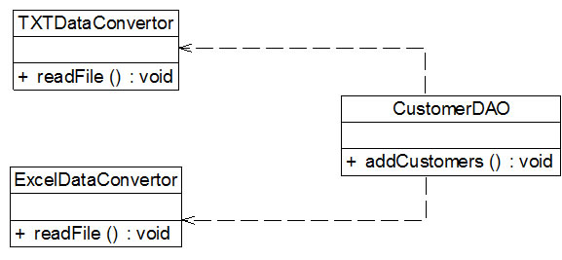
面向对象的设计原则
依赖倒置原则举例
某公司开发人员在开发某CRM系统时发现：该系统经常需要将存储在TXT或Excel文件中的客户信息转存到数据库中，因此需要进行数据格式转换。在客户数据操作类中将调用数据格式转换类的方法实现格式转换和数据库插入操作。
在编码实现时，发现该设计方案存在一个非常严重的问题，由于每次转换数据时数据来源不一定相同，需要更换数据转换类，如有时需要将TXTDataConvertor改为ExcelDataConvertor，此时，要修改CustomerDAO的源代码，而且在引入并使用新的数据转换类时也不得不修改CustomerDAO的源代码，系统扩展性较差，违反了开闭原则。
Notes:
依赖倒转原则要求我们在程序代码中传递参数时或在关联关系中，尽量引用层次高的抽象层类，即使用接口和抽象类进行变量类型声明、参数类型声明、方法返回类型声明，以及数据类型的转换等，而不要用具体类来做这些事情。
为了确保该原则的应用，一个具体类应当只实现接口或抽象类中声明过的方法，而不要给出多余的方法，否则将无法调用到在子类中增加的新方法。
在程序中尽量使用抽象层进行编程，而将具体类写在配置文件中，这样一来，如果系统行为发生变化，只需要对抽象层进行扩展，并修改配置文件，而无须修改原有系统的源代码，在不修改的情况下来扩展系统的功能，满足开闭原则的要求。
而将具体类的对象通过依赖注入(DependencyInjection, DI)的方式注入到其他对象中，依赖注入是指当一个对象要与其他对象发生依赖关系时，通过抽象来注入所依赖的对象。常用的注入方式有三种，分别是：构造注入，设值注入（Setter注入）和接口注入。构造注入是指通过构造函数来传入具体类的对象，设值注入是指通过Setter方法来传入具体类的对象，而接口注入是指通过在接口中声明的业务方法来传入具体类的对象。这些方法在定义时使用的是抽象类型，在运行时再传入具体类型的对象，由子类对象来覆盖父类对象。

Slide 83
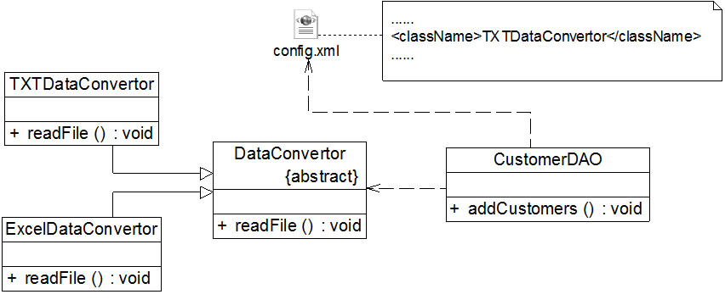
面向对象的设计原则
依赖倒置原则举例
由于CustomerDAO针对具体数据转换类编程，因此在增加新的数据转换类或者更换数据转换类时都不得不修改CustomerDAO的源代码。我们可以通过引入抽象数据转换类解决该问题，在引入抽象数据转换类DataConvertor之后，CustomerDAO针对抽象类DataConvertor编程，而将具体数据转换类名存储在配置文件中，符合依赖倒转原则。根据里氏代换原则，程序运行时，具体数据转换类对象将替换DataConvertor类型的对象，程序不会出现任何问题。更换具体数据转换类时无须修改源代码，只需要修改配置文件；如果需要增加新的具体数据转换类，只要将新增数据转换类作为DataConvertor的子类并修改配置文件即可，原有代码无须做任何修改，满足开闭原则。

Slide 84
面向对象的设计原则
使用开闭原则、里氏代换原则和依赖倒转原则，在大多数情况下，这三个设计原则会同时出现，开闭原则是目标，里氏代换原则是基础，依赖倒转原则是手段，它们相辅相成，相互补充，目标一致，只是分析问题时所站角度不同而已。

Slide 85

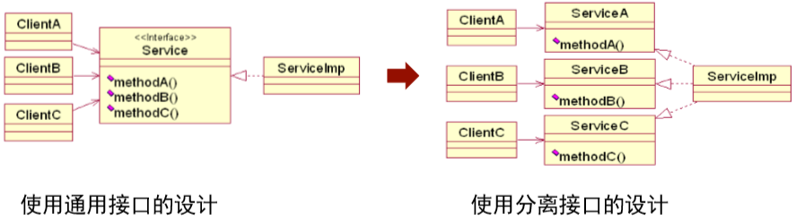
面向对象的设计原则
接口隔离原则(Interface Segregation Principle, ISP)
使用多个专门的接口，而不使用单一的总接口，即客户端不应该依赖那些它不需要的接口。
Notes:
可以把接口理解成角色，一个接口只能代表一个角色，每个角色都有它特定的一个接口，此时，这个原则可以叫做“角色隔离原则”。在面向对象编程语言中，实现一个接口就需要实现该接口中定义的所有方法，因此大的总接口使用起来不一定很方便。接口应该尽量细化，同时接口中的方法应该尽量少，每个接口中只包含一个客户端（如子模块或业务逻辑类）所需的方法即可，这种机制也称为“定制服务”，即为不同的客户端提供宽窄不同的接口。
在使用接口隔离原则时，我们需要注意控制接口的粒度，接口不能太小，如果太小会导致系统中接口泛滥，不利于维护；接口也不能太大，太大的接口将违背接口隔离原则，灵活性较差，使用起来很不方便。一般而言，接口中仅包含为某一类用户定制的方法即可，不应该强迫客户依赖于那些它们不用的方法。
一个类（大到模块，小到方法）承担的职责越多，它被复用的可能性就越小，而且一个类承担的职责过多，就相当于将这些职责耦合在一起，当其中一个职责变化时，可能会影响其他职责的运作，因此要将这些职责进行分离，将不同的职责封装在不同的类中，即将不同的变化原因封装在不同的类中，如果多个职责总是同时发生改变则可将它们封装在同一类中。
单一职责原则是实现高内聚、低耦合的指导方针，它是最简单但又最难运用的原则，需要设计人员发现类的不同职责并将其分离，而发现类的多重职责需要设计人员具有较强的分析设计能力和相关实践经验。

Slide 86

面向对象的设计原则
单一职责原则（Single Responsibility Principle，SRP）
一个对象应该只包含单一的职责，并且该职责被完整地封装在一个类中。
Notes:
可以把接口理解成角色，一个接口只能代表一个角色，每个角色都有它特定的一个接口，此时，这个原则可以叫做“角色隔离原则”。在面向对象编程语言中，实现一个接口就需要实现该接口中定义的所有方法，因此大的总接口使用起来不一定很方便。接口应该尽量细化，同时接口中的方法应该尽量少，每个接口中只包含一个客户端（如子模块或业务逻辑类）所需的方法即可，这种机制也称为“定制服务”，即为不同的客户端提供宽窄不同的接口。
在使用接口隔离原则时，我们需要注意控制接口的粒度，接口不能太小，如果太小会导致系统中接口泛滥，不利于维护；接口也不能太大，太大的接口将违背接口隔离原则，灵活性较差，使用起来很不方便。一般而言，接口中仅包含为某一类用户定制的方法即可，不应该强迫客户依赖于那些它们不用的方法。
一个类（大到模块，小到方法）承担的职责越多，它被复用的可能性就越小，而且一个类承担的职责过多，就相当于将这些职责耦合在一起，当其中一个职责变化时，可能会影响其他职责的运作，因此要将这些职责进行分离，将不同的职责封装在不同的类中，即将不同的变化原因封装在不同的类中，如果多个职责总是同时发生改变则可将它们封装在同一类中。
单一职责原则是实现高内聚、低耦合的指导方针，它是最简单但又最难运用的原则，需要设计人员发现类的不同职责并将其分离，而发现类的多重职责需要设计人员具有较强的分析设计能力和相关实践经验。

Slide 87

面向对象的设计原则
合成/聚合复用原则(Composite Reuse Principle, CRP)
合成复用原则就是指在一个新的对象里通过关联关系（包括组合关系和聚合关系）来使用一些已有的对象，使之成为新对象的一部分；新对象通过委派调用已有对象的方法达到复用其已有功能的目的。
它的设计原则是：要尽量使用组合/聚合关系，少用继承。又称为组合/聚合复用原则(Composition/Aggregate Reuse Principle, CARP)。
一般优先考虑使用组合/聚合来实现复用，其次才考虑继承。在使用继承时，需要严格遵循里氏替换原则，有效的使用继承会有助于对问题的理解，降低复杂度，而滥用继承反而会增加系统构建和维护的难度以及系统的复杂度，因此需要慎用继承复用。
Notes:
在面向对象设计中，可以通过两种基本方法在不同环境中复用已有的设计和实现，即通过组合/聚合关系或者继承。
1. 继承复用实现简单，易于扩展，但是破坏了系统的封装性，因为继承会将基类的实现细节暴露给子类，这种复用称为白盒复用。从基类继承而来的实现是静态的，不可能在运行时发生改变，没有足够的灵活性，只能在有限的环境中使用。
2. 组合/聚合可以使系统更加灵活，将已有的对象（也可称为成员对象）纳入到新对象中，使之成为新对象的一部分，因此新对象可以选择性的调用已有对象的功能，这样做可以使得成员对象的内部实现细节对于新对象是不可见的，类与类之间的耦合度降低，满足黑盒复用的要求。合成复用可以在运行时动态进行，新对象可以动态的引用与成员对象类型相同的其他对象。

Slide 88
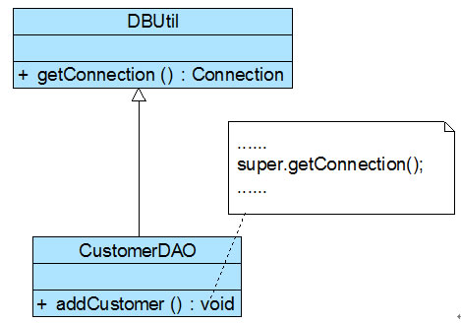
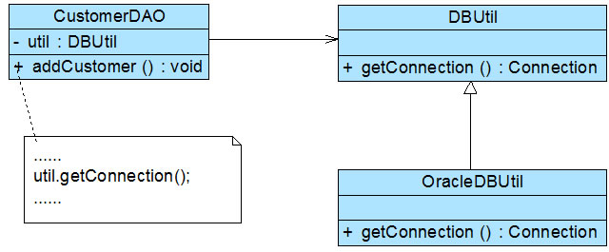
面向对象的设计原则
合成/聚合复用原则举例
某公司开发人员在初期的CRM系统设计中，考虑到客户数量不多，系统采用MySQL作为数据库，与数据库操作有关的类如CustomerDAO类等都需要连接数据库，连接数据库的方法getConnection()封装在DBUtil类中，由于需要重用DBUtil类的getConnection()方法，设计人员将CustomerDAO作为DBUtil类的子类。
随着客户数量的增加，系统决定升级为Oracle数据库，因此需要增加一个新的OracleDBUtil类来连接Oracle数据库，由于在初始设计方案中CustomerDAO和DBUtil之间是继承关系，因此在更换数据库连接方式时需要修改CustomerDAO类的源代码，将CustomerDAO作为OracleDBUtil的子类，这将违反开闭原则。使用合成复用原则对其进行重构。
Notes:
CustomerDAO和DBUtil之间的关系由继承关系变为关联关系，采用依赖注入的方式将DBUtil对象注入到CustomerDAO中，可以使用构造注入，也可以使用Setter注入。如果需要对DBUtil的功能进行扩展，可以通过其子类来实现，如通过子类OracleDBUtil来连接Oracle数据库。由于CustomerDAO针对DBUtil编程，根据里氏代换原则，DBUtil子类的对象可以覆盖DBUtil对象，只需在CustomerDAO中注入子类对象即可使用子类所扩展的方法。例如在CustomerDAO中注入OracleDBUtil对象，即可实现Oracle数据库连接，原有代码无须进行修改，而且还可以很灵活地增加新的数据库连接方式。
————————————————
版权声明：本文为CSDN博主「lovelion」的原创文章，遵循 CC 4.0 BY-SA 版权协议，转载请附上原文出处链接及本声明。
原文链接：https://blog.csdn.net/lovelion/article/details/7563441

Slide 89

面向对象的设计原则
迪米特法则(Law of Demeter, LoD)
一个类对自己所依赖的类知道的越少越好，对于被依赖的类，不论其实现逻辑如何，都将这些逻辑封装在自己的范围内，对外通过public(protected可以通过子类访问)方法进行提供服务，否则不对外泄露任何信息，这也体现了数据保密性。
又称为最少知识原则(LeastKnowledge Principle, LKP)。这一原则为了降低系统的耦合度。
Notes:
狭义的迪米特法则
☆ 如果两个类不必彼此直接通信，那么这两个类就不应当发生直接的相互作用。如果其中的一个类需要调用另外一个类的某一个方法，可以通过第三者转发这个调用。
可以形象的记为“不要和陌生人说话”，只与你的直接朋友通信，对于一个对象，它的朋友包括：
当前对象本身（this）；
以参数形式传入到当前对象方法中的对象；
当前对象的成员对象；
如果当前对象的成员对象是一个集合，那么集合中的元素也都是朋友；
当前对象所创建的对象。
在将迪米特法则运用到系统的设计中时，应注意的几点：
① 在类的划分上，应该创建有弱耦合的类；
② 在类的结构设计上，每一个类都应当尽量降低成员的访问权限；
③ 在类的设计上，只要有可能，一个类应当设计成不变类；
④ 在对其他类的引用上，一个对象对其它对象的引用应当降到最低；
⑤ 尽量降低类的访问权限；
⑥ 谨慎使用序列化功能；
⑦ 不要暴露类成员，而应该提供相应的访问器(属性)。

Slide 90
面向对象的设计原则
迪米特法则举例
某公司所开发CRM系统包含很多业务操作窗口，在这些窗口中，控件之间存在复杂的交互，一个控件事件的触发将导致多个其他界面控件产生响应。例如当一个按钮(Button)被单击时，对应的列表框(List)、组合框(ComboBox)、文本框(TextBox)、文本标签(Label)等都将发生改变。
由于界面控件之间的交互关系复杂，导致在该窗口中增加新的界面控件时需要修改与之交互的其他控件的源代码，系统扩展性较差，也不便于增加和删除新控件。使用迪米特对其进行重构：
Notes:
通过引入一个专门用于控制界面控件交互的中间类(Mediator)来降低界面控件之间的耦合度。引入中间类之后，界面控件之间不再发生直接引用，而是将请求先转发给中间类，再由中间类来完成对其他控件的调用。当需要增加或删除新的控件时，只需修改中间类即可，无须修改新增控件或已有控件的源代码。

Slide 91
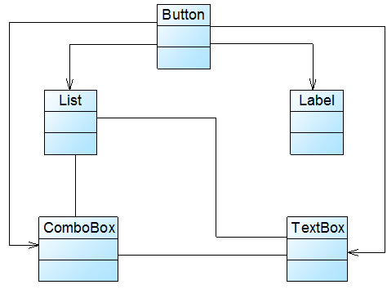
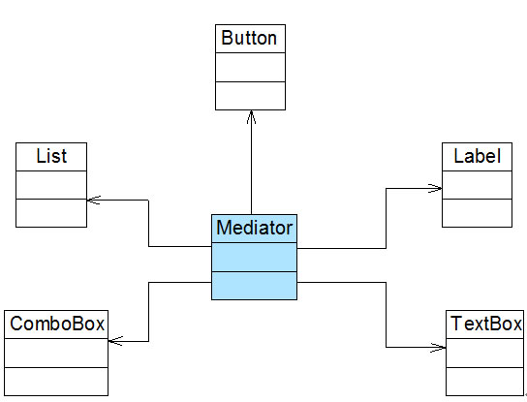
面向对象的设计原则
迪米特法则举例
Notes:
通过引入一个专门用于控制界面控件交互的中间类(Mediator)来降低界面控件之间的耦合度。引入中间类之后，界面控件之间不再发生直接引用，而是将请求先转发给中间类，再由中间类来完成对其他控件的调用。当需要增加或删除新的控件时，只需修改中间类即可，无须修改新增控件或已有控件的源代码。

Slide 92

工作任务1：完成系统行为建模
交付的工作产品：系统时序图

Slide 93
知识点：动态视图——时序图
时序图的相关概念
时序图的用途
时序图的建模技术
通过RUP方法开发软件时，我们是以用例为材料来构造交互图的，交互图通常是对用例的实现，表达的是交互图中对象的相互协作，完成用例的功能。

Slide 94
交互图的概念
1. 交互图的概念
交互图(interaction): 用来描述对象之间、对象与参与者之间的动态协作关系，以及协作过程中行为次序的图形。
2. 交互图的类型
顺序图（ Sequence diagram ）又称为时序图
协作图（ Collaboration diagram ）

Slide 95
时序图的概念及符号表示
时序图描述了对象之间传递消息的时间顺序，它用来表示用例的行为顺序。
时序图包括了4个元素，分别是：
对象（Object）
生命线（Lifeline）
激活（Activation）
消息（Message）
对象
激活
消息
生命线

Slide 96
学生上课的时序图
1.交互的对象
2.消息交互的时间顺序

Slide 97
旅客到机场换登机牌的时序图

Slide 98
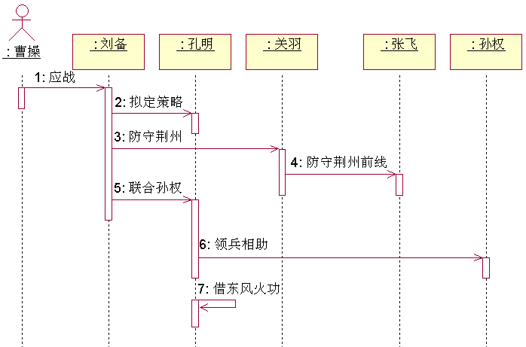
赤壁之战的时序图

Slide 99


Slide 100
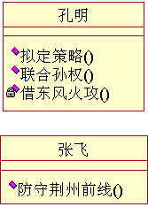

Slide 101


Slide 102


Slide 103


Slide 104
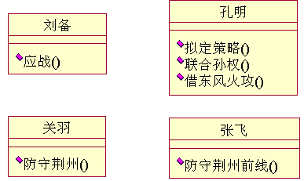
Public class 刘备
{
public void 应战();
}
Public class 孔明
{
public void 拟定策略();
public void 联合孙权();
private void 借东风火攻();
}

Slide 105
Public class 关羽
{
Public void 防守荊州();
}
Public class 张飞
{
public void 防守荆州前线();
}

Slide 106

Public class 孙权
{
public void 领兵相助();
}

Slide 107
思考
用例图、类图、活动图、时序图之间是什么关系？
时序图有什么作用？

Slide 108
用例图、活动图、时序图之间的关系
活动图（从用户的角度描述用例）
用例
时序图（从计算机的角度描述用例）
.
对象间的交互

Slide 109
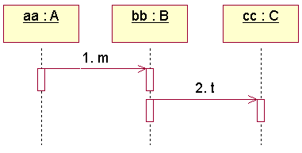
类图与时序图之间的关系
思考：消息是什么？与类是什么关系？

Slide 110
类图与时序图之间的关系
类图 | 时序图
类 | 对象
操作 | 消息
类图描述系统的静态结构，时序图描述系统的动态行为。

Slide 111
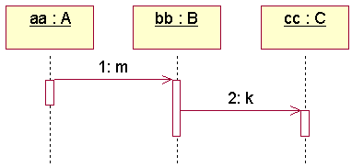
类图与时序图之间的关系
若出现了一个新的消息（不是类中的操作），则需要为类添加一个新的操作。
需要在类C中添加操作“K”

Slide 112
时序图的作用
用对象间的交互来描述用例
寻找类的操作：
描述用例的事件流，标识参与这个用例的对象，并以服务的形式将用例的行为分配到对象上；
通过分析时序图，可以细化用例的流程，以便发现更多的对象和服务。

Slide 113
时序图的组成
一、对象
对象是类的实例，对象是通过类来创建的，我们可以把类看作是创建对象的模板。

Slide 114



时序图的组成
1、对象的符号
时序图中的每个对象显示在单独的列里。
2、对象的左右排列位置
对象的左右顺序并不重要，但是为了图面的清晰整洁起见，通常应遵循以下两个原则：
（1）把交互频繁的对象尽可能地靠拢。
（2）把初始化整个交互活动的对象（有时是一个参与者）放置在最左边。
匿名对象

Slide 115

时序图的组成
二、生命线（lifeline）
表示对象的生存时间。生命线从对象创建开始到对象销毁时终止。
对象在生命线上的两种状态：
休眠状态
激活状态

Slide 116
三、消息
1、消息的概念
对象之间的交互是通过互发消息来实现的。一个对象可以请求（要求）另一个对象做某件事件。
消息从源对象指向目标对象。消息一旦发送便将控制从源对象转移到目标对象。

Slide 117
时序图的组成
时序图中，消息的阅读顺序是严格自上而下的

Slide 118
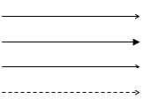
时序图的组成
2、消息的类型与符号
简单消息（包括反身消息）
同步消息
异步消息
返回消息（可选）

Slide 119
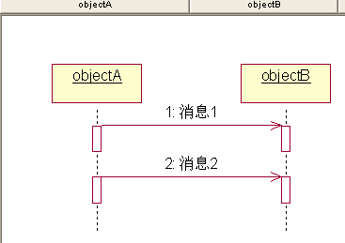
消息的类型
（1）简单消息
简单消息是没有区分同步和异步的消息。
简单消息用从一对象的生命线指向另一个对象的生命线的直线箭头来表示，箭头上面标出消息名。

Slide 120
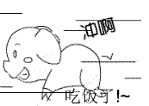
实例：同步与异步
你叫我去吃饭，我听到了就和你去吃饭；如果没有听到，你就不停的叫，直到我告诉你听到了，才一起去吃饭。
你叫我去吃饭，然后自己去吃饭，我得到消息后可能立即走，也可能等到下班才去吃饭。

Slide 121
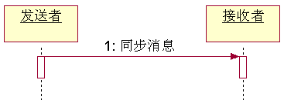
消息的类型
（2）同步消息
消息的发送者把进程控制传递给消息的接收者，然后暂停活动，等待消息接收者的回应消息。
你叫我去吃饭，我听到了就和你去吃饭；如果没有听到，你就不停的叫，直到我告诉你听到了，才一起去吃饭。

Slide 122
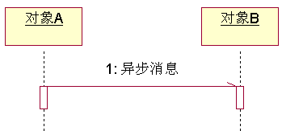
消息的类型
（3）异步消息
消息的发送者将消息发送给消息的接收者后，不用等待回应的消息，即可开始另一个活动。
你叫我去吃饭，然后自己去吃饭，我得到消息后可能立即走，也可能等到下班才去吃饭。

Slide 123
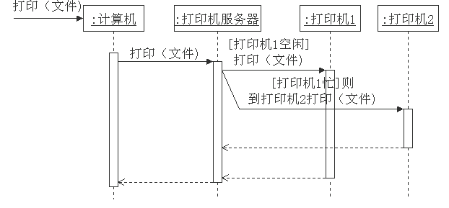
带条件和分支并发执行的时序图
打印文件时序图

Slide 124
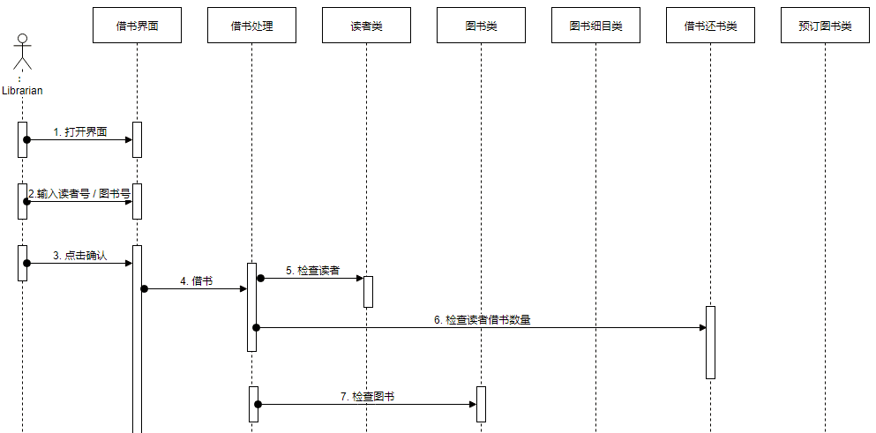
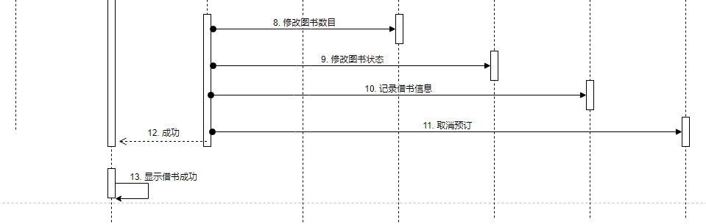
借书的基本时序图

Slide 125
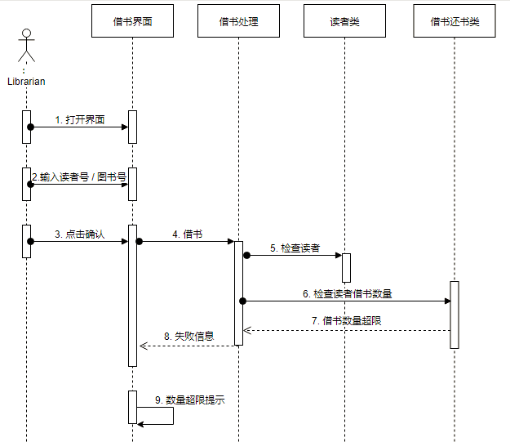
借书失败的时序图

Slide 126
时序图的组成
四、激活
1、激活的概念
当一个对象没有被激活期时，该对象处于休眠状态，什么事都不做，但它仍然存在，等待新的消息来激活它。
当一条消息被传递给对象的时候，它会触发该对象的某个行为，这是就说该对象被激活了。
当一个对象处于激活期时，表明该对象正在执行某个动作。

Slide 127
时序图的组成
2、激活的符号
激活用一个细长的矩阵框（在生命线上）表示。
矩形框的高度表示对象执行一个操作所经历的时间段，矩形的顶部表示动作的开始，底部表示动作的结束。
对象接收消息后可以由自己的某个操作来完成，也可以通过其他对象的操作来完成。

Slide 128

思考：有如下的三个类

Slide 129
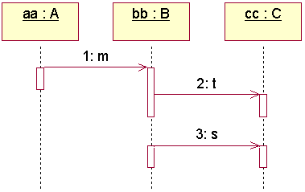
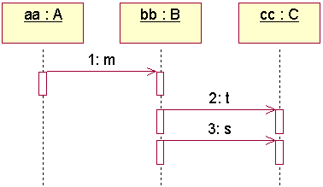
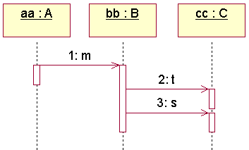
三个图有什么区别？
Notes:
左上图表示过程2是建立在过程1的基础上进行的，过程3独立进行。
右上图表示1、2、3过程都是独立的，彼此没有依赖关系。
下图表示2、3过程均依赖于过程1，过程1贯穿始末，且过程3同时还依赖于过程2，过程2贯穿过程3始末

Slide 130
如何建立时序图
用例图和领域类图是时序图绘制的前提，是绘制时序图的基础。
用例图和领域类图已经基本将框架描述清楚了，为了能够更加完整的设计出时序图，建议对业务分析报告进行认真研究，可以更加透彻的了解用户需求，可以更加准确的设计时序图。
时序图其实就是对用例图的进一步说明，描述系统内部的动态结构，以及系统内部各个对象之间的通信关系。
由此可知，绘制时序图，可以首先针对用例图、用例描述以及业务分析报告等文档进行分析和解读。
Notes:
快速学习时序图：时序图简介、画法及实例
http://baijiahao.baidu.com/s?id=1561926824533534&wfr=spider&for=pc

Slide 131
建立时序图的步骤
① 从用例中识别交互过程;
② 识别参与交互过程的对象（包括用例的参与者、边界对象和控制对象）;
③ 为每一个对象设置生命线，并确定对象的存在期限;
④ 按时间顺序列出分析对象之间进行消息传递的序列，从引发交互的初始消息开始，在对象生命线上依次画出交互的消息;
⑤ 如果需要，可以给消息增加时间约束，以及前置条件和后置条件。若备选流比较复杂，可以单独绘制时序图。

Slide 132
网上报名系统的动态行为建模
下面以网上报名系统为例，进行动态行为建模，分析时序图如何建立。

Slide 133
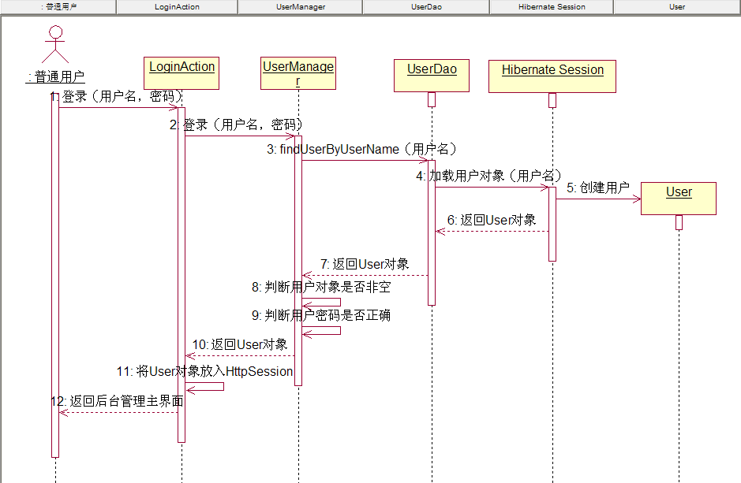
登录时序图

Slide 134
添加用户
用例名 | 添加用户
用例描述 | 管理员添加省队用户信息
参与者 | 赛艇协会管理员
前置条件 | 点击“用户管理”
基本路径 | 点击“添加” 从下拉列表中选择用户类型（本科生、硕士研究生、博士研究生）。 输入用户信息（用户名，真实姓名，密码，提示问题，答案，联系电话，备注） 点击“添加”按钮 显示添加成功
其他路径 | 4 b）点击取消，返回到用户信息页面
异常事件 | 无
后置条件 | 无

Slide 135
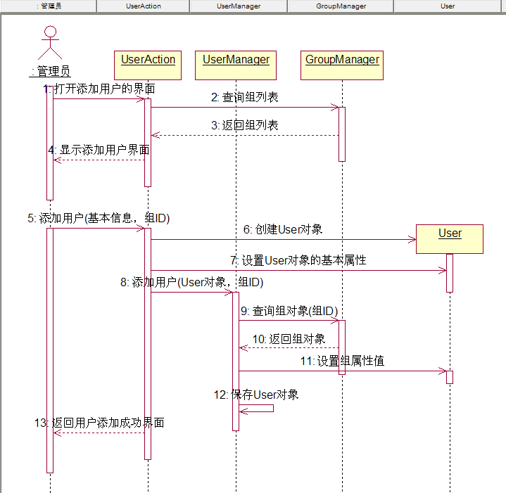
添加用户

Slide 136
管理员添加用户时序图

Slide 137
管理员修改用户时序图

Slide 138
管理员删除用户时序图

Slide 139
管理员查询用户时序图

Slide 140
时序图绘制的注意事项
思考：是否需要绘制系统中所有用例的时序图？
实际应用中，可根据系统中的用例特征分析，并绘制出有效的时序图。
筛选的方法：
列出所有的用例，根据每个用例中所包含的对象多少进行筛选。一般包含少于三个对象的用例不需画时序图。
尽管在用例中包含的对象数量较多，但是流程说明的步骤比较少，说明流程的复杂度较低，也不需画时序图。
尽管流程数量较少，用例中包含的对象也比较少，但是如果涉及其他用例较多，则需要绘制时序图。

Slide 141
注：
该项目中业务逻辑相对简单，均为单表的增删改查。
如果业务逻辑复杂，涉及到多表连接的问题，在设计架构的时候怎么设计比较好？
思考一下？

Slide 142
时序图练习
顾客在餐馆用餐与付款的过程描述如下：
顾客找服务员点菜，点菜后服务员给厨师下单，厨师做完菜后，服务员给顾客上菜，顾客用餐后，向服务员提示结账，服务员收到通知后，通知收款员算账，收款员算账后，服务员把账单给顾客，顾客把信用卡给服务员，服务员送信用卡给收款员，收款员刷卡并打印信用卡签字确认单，并把信用卡及签字确认单给顾客，顾客签字后，把签字确认单给收款员，收款员校对签名，并把存根给顾客。
根据上述过程，绘制出对应的时序图。

Slide 143
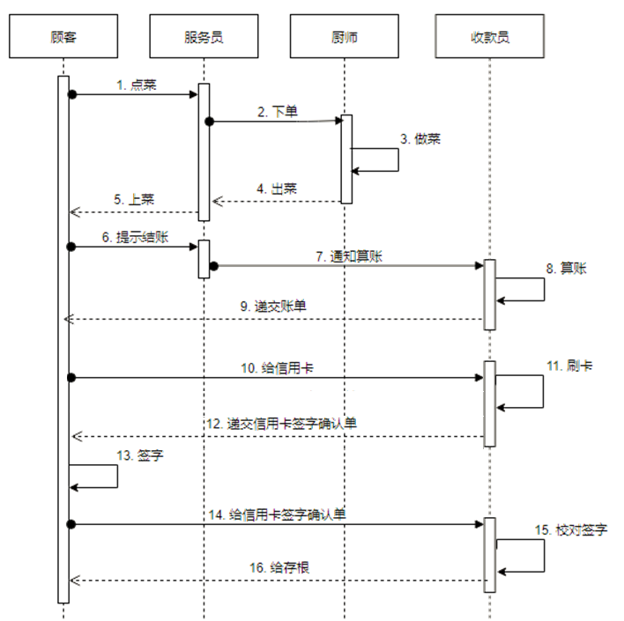
顾客用餐的时序图

Slide 144
协作图（Collaboration Diagram）
UML中的交互图是用于对系统动态方面的建模，交互图又可分为时序图和协作图。
协作图是动态视图的另一种表现形式，它强调参加交互的各对象结构的信息。又叫通信图。

Slide 145
协作图的基本概念
协作图显示某组对象为了由一个用例描述的一个系统事件而与另一组对象进行协作的交互图。
协作图只对相互间有交互作用的对象和这些对象间的关系建模，而忽略了其他对象和关联。
协作图中包括如下元素：
1. 对象（Object）
2. 链（Link）
3. 消息（Message）

Slide 146
链
链是关联的实例，当一个类与另一个类之间有关联时，这两个类的实例之间就有链，一个对象就能向另一个对象发送消息。所以链是对象间的发送消息的路径。
要在协作图中增加消息，必须先建立对象之间的链接。
链接一般建立在两个对象或者两个类实例之间，也可以建立反身链接。

Slide 148
协作图的用途
如果按组织对控制流建模，应该选择使用协作图。协作图强调交互中实例间的结构关系以及所传送的消息。
协作图对复杂的迭代和分支的可视化以及对多并发控制流的可视化要比时序图好。
协作图有别于时序图的特性：
协作图有路径
时序图强调时间

Slide 149
协作图的建模技术
使用协作图对系统建模时，可以遵循如下策略：
（1）设置交互的语境，语境可以是系统、子系统、操作、类、用例或用例的脚本。
（2）通过识别对象在交互中所扮演的角色，开始绘制协作图，把这些对象作为图的顶点放在协作图中。
（3）在识别了协作图对象后，为每个对象设置初始值。如果某对象的属性值、标记值、状态或角色在交互期发生变化，则在图中放置一个复制对象，并用变化后的值更新它，然后通过构造型<<become>>或<<copy>>的消息将两者连接。

Slide 150
协作图的建模技术
（4）设置了对象的初始值后，根据对象间的关系开始确定对象间链接。一般先确定关联的链接，因为这是最主要的，它代表了结构的链接。然后需要确定其他链接，用合适的路径构造型修饰它们，这表达了对象间是如何互相联系的。
（5）从引起交互的消息开始，按消息的顺序，把随后的消息附到适当的链接上，这描述了对象间的消息传递，可以用带小数点的编号来表达嵌套。
（6）如果需要说明时间或空间的约束，可以用适当的时间或空间约束来修饰每个消息。
（7）在建模中，如果想更详细地描述这个控制流，可以为交互过程中的每个消息都附上前置条件和后置条件。

Slide 151
图书馆借书的协作图

Slide 152
协作图与时序图的互换
协作图和时序图都是表示对象间的交互作用，只是它们侧重点有所不同。
时序图描述了交互过程中的时间顺序，但没有明确的表达对象间的关系，协作图描述了对象间的关系，但时间顺序必须从序列号获得。
协作图和时序图都来自UML元模型的相同信息，因此它们的语义是等价的，它们可以从一种形式的图转换成另一种形式的图，而不丢失任何信息。

Slide 153
顺序图建模
请观看清华大学慕课视频
第11章 行为建模
10.1 顺序图概念
10.2 顺序图建模
10.3 顺序图风格

Slide 154
本课小结
软件系统设计
模块设计及其原则
面向对象设计原则
建立系统动态模型
时序图和协作图的建模技术
课后作业：
学习开发技术，开始对系统的模块进行设计
时序图绘制

